Slide 1
里氏替换原则
Liskov Substitution Principle, LSP
第4组

Slide 2
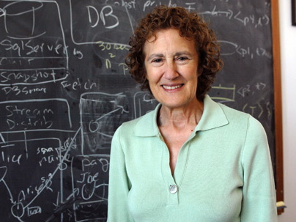
名字的由来
名字的由来（Liskov Substitution Principle, LSP）
里氏代换原则以Barbara Liskov（芭芭拉·利斯科夫）教授的姓氏命名。最早是在1988年，由麻省理工学院的女教授（芭芭拉·利斯科夫）提出来的。
芭芭拉·利斯科夫：美国计算机科学家，2008年图灵奖得主，2004年约翰·冯诺依曼奖得主，美国工程院院士，美国艺术与科学院院士，美国计算机协会会士，麻省理工学院电子电气与计算机科学系教授，美国第一位计算机科学女博士。

Slide 3

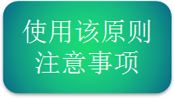
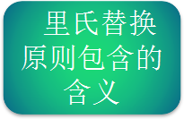

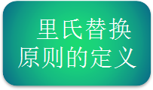
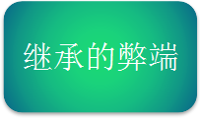
目录
4
3
1

Slide 4
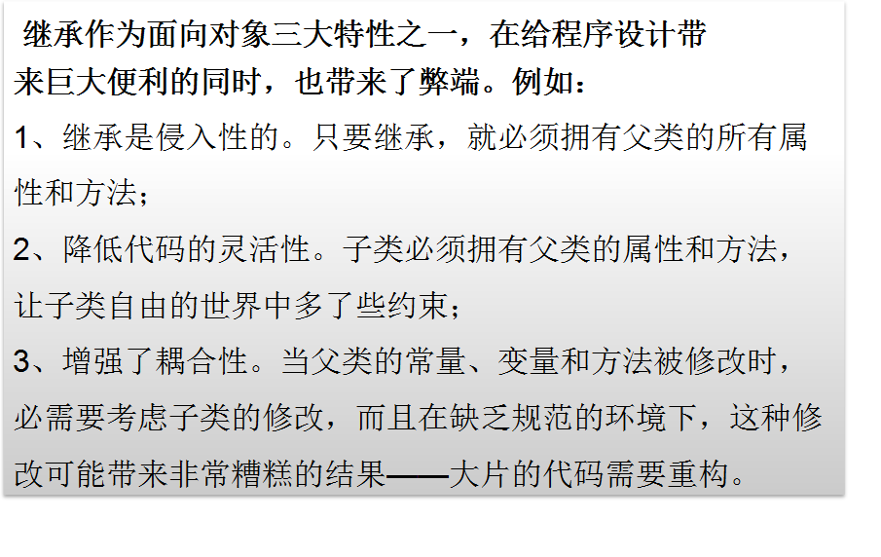
一、继承的弊端

Slide 5
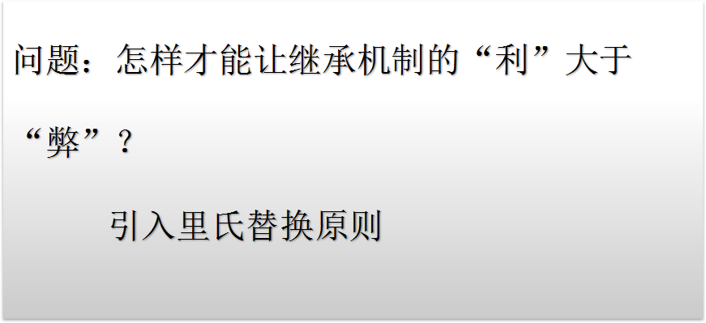
一、继承的弊端

Slide 6
二、里氏替换原则的定义
  1、里氏替换原则通俗的来讲就是：子类可以扩展父类的功能，但不能改变父类原有的功能。
子类
扩展功能
父类
改变功能

Slide 7
二、里氏替换原则的定义
2、里氏代换原则告诉我们，在软件中将一个基类对象替换成它的子类对象，程序将不会产生任何错误和异常，反过来则不成立，如果一个软件实体使用的是一个子类对象的话，那么它不一定能够使用基类对象。
JAVA中：基类称为父类 ， 导出类称为子类

Slide 8
二、里氏替换原则的定义
3、里氏代换原则是实现开闭原则的重要方式之一，由于使用基类对象的地方都可以使用子类对象，因此在程序中尽量使用基类类型来对对象进行定义，而在运行时再确定其子类类型，用子类对象来替换父类对象。

Slide 9
三、里氏替换原则包含的含义
1、子类可以实现父类的抽象方法，但是不能覆盖父类的非抽象方法
在我们做系统设计时，经常会设计接口或抽象类，然后由子类来实现抽象方法，这里使用的其实就是里氏替换原则。子类可以实现父类的抽象方法很好理解，事实上，子类也必须完全实现父类的抽象方法，哪怕写一个空方法，否则会编译报错。

Slide 10
三、里氏替换原则包含的含义
里氏替换原则的关键点在于不能覆盖父类的非抽象方法。
父类中凡是已经实现好的方法，实际上是在设定一系列的规范和契约，虽然它不强制要求所有的子类必须遵从这些规范，但是如果子类对这些非抽象方法任意修改，就会对整个继承体系造成破坏。而里氏替换原则就是表达了这一层含义。

Slide 11
三、里氏替换原则包含的含义
在面向对象的设计思想中，继承这一特性为系统的设计带来了极大的便利性，但是由之而来的也潜在着一些风险。所以，子类C1继承父类C时，可以添加新方法完成新增功能，尽量不要重写父类C的方法。否则可能带来难以预料的风险。下面举例说明：

Slide 12
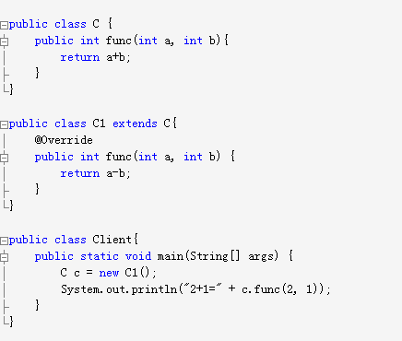
运行结果：2+1=1

Slide 13
三、里氏替换原则包含的含义
上面的运行结果明显是错误的。类C1继承C，后来需要增加新功能，类C1并没有新写一个方法，而是直接重写了父类C的func方法，违背里氏替换原则，引用父类的地方并不能透明的使用子类的对象，导致运行结果出错。

Slide 14
三、里氏替换原则包含的含义
2、子类中可以增加自己特有的方法
在继承父类属性和方法的同时，每个子类也都可以有自己的个性，在父类的基础上扩展自己的功能。前面其实已经提到，当功能扩展时，子类尽量不要重写父类的方法，而是另写一个方法，所以对上面的代码加以更改，使其符合里氏替换原则。如下例所示：

Slide 15
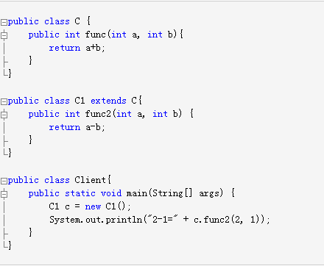
运行结果：2-1=1

Slide 16
三、里氏替换原则包含的含义
3、当子类覆盖或实现父类的方法时，方法的前置条件（即方法的形参）要比父类方法的输入参数更宽松

Slide 17
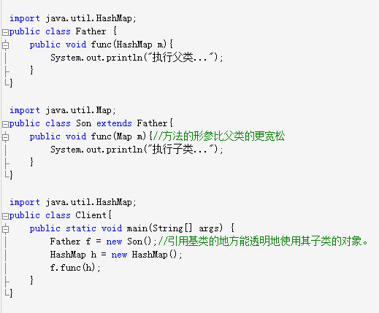
HashMap implements Map
Map是接口
HashMap 是Map的实现类

Slide 18
三、里氏替换原则包含的含义
运行结果：执行父类...
注意Son类的func方法前面是不能加@Override注解的，因为否则会编译提示报错，因为这并不是重写（Override），而是重载（Overload），因为方法的输入参数不同。

Slide 19
三、里氏替换原则包含的含义
4、当子类的方法实现父类的抽象方法时，方法的后置条件（即方法的返回值）要比父类更严格

Slide 20
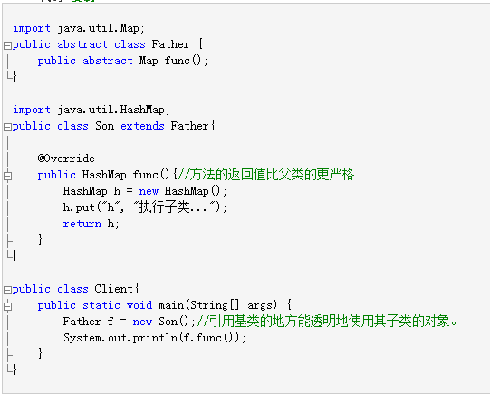
HashMap implements Map
Map是接口
HashMap 是Map的实现类
执行结果：{h=执行子类...}

Slide 21
四、在使用里氏代换原则时需要注意如下几个问题
1、子类的所有方法必须在父类中声明，或子类必须实现父类中声明的所有方法。根据里氏代换原则，为了保证系统的扩展性，在程序中通常使用父类来进行定义，如果一个方法只存在子类中，在父类中不提供相应的声明，则无法在以父类定义的对象中使用该方法。

Slide 22
四、在使用里氏代换原则时需要注意如下几个问题
2、我们在运用里氏代换原则时，尽量把父类设计为抽象类或者接口，让子类继承父类或实现父接口，并实现在父类中声明的方法，运行时，子类实例替换父类实例，我们可以很方便地扩展系统的功能，同时无须修改原有子类的代码，增加新的功能可以通过增加一个新的子类来实现。里氏代换原则是开闭原则的具体实现手段之一。
3、在系统设计时，遵循里氏替换原则，尽量避免子类重写父类的方法，可以有效降低代码出错的可能性。

Slide 23
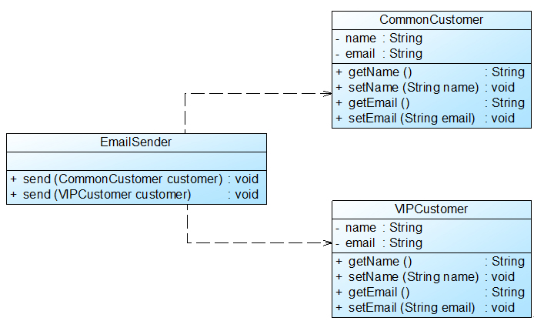
在Sunny软件公司开发的CRM系统中，客户(Customer)可以分为VIP客户(VIPCustomer)和普通客户(CommonCustomer)两类，系统需要提供一个发送Email的功能，原始设计方案如图1所示：
图1原始结构图

Slide 24
在对系统进行进一步分析后发现，无论是普通客户还是VIP客户，发送邮件的过程都是相同的，也就是说两个send()方法中的代码重复，而且在本系统中还将增加新类型的客户。为了让系统具有更好的扩展性，同时减少代码重复，使用里氏代换原则对其进行重构。

Slide 25
在本实例中，可以考虑增加一个新的抽象客户类Customer，而将CommonCustomer和VIPCustomer类作为其子类，邮件发送类EmailSender类针对抽象客户类Customer编程，根据里氏代换原则，能够接受基类对象的地方必然能够接受子类对象，因此将EmailSender中的send()方法的参数类型改为Customer，如果需要增加新类型的客户，只需将其作为Customer类的子类即可。重构后的结构如图2所示：

Slide 26
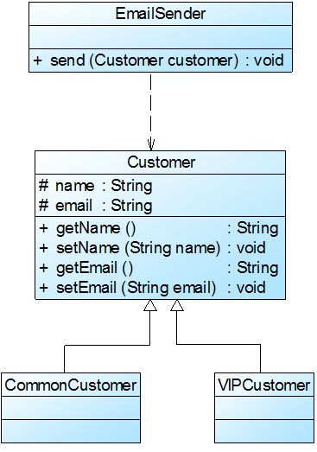
知识点：
1、尽量把父类设计为抽象类或者接口
2、能够接受基类对象的地方必然能够接受子类对象

Slide 27

谢谢观看！

